Slide 1
Compilation System II
Introduction to Computer Systems
2025 Fall

Slide 2
Outline
Basics & Control
条件传送
switch语句
Procedure
运行时栈
函数的典型汇编行为
寄存器的保存与恢复
局部变量的存储
参数的传递
函数的调用和返回

Slide 3
Outline
Basics & Control
条件传送
switch语句
Procedure
运行时栈
函数的典型汇编行为
寄存器的保存与恢复
局部变量的存储
参数的传递
函数的调用和返回

Slide 4
条件传送的副作用
副作用的产生本质上是因为条件传送改变了代码正常的执行顺序
Expr1? Expr2 : Expr3
正常的执行顺序（分支）：先判断Expr1，之后根据条件是否成立选择计算Expr2或Expr3
对带有分支预测逻辑的多阶段流水线CPU不友好
书P146页旁注：分支错误惩罚的计算
条件传送：在判断Expr1前就先把Expr2和Expr3计算好
分支预测错误时不再需要清空流水线
避免副作用即避免在Expr2和Expr3中出现潜在的错误
p ? *p : 0;
x == 0 ? x : 1 / x;

Slide 5
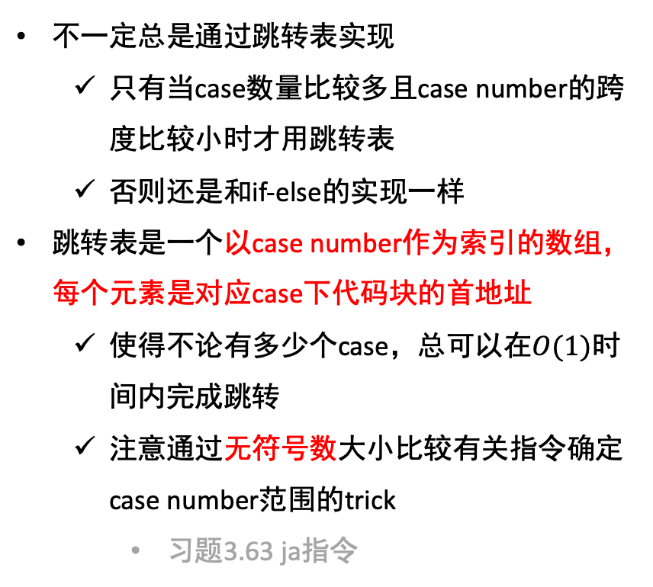
switch的汇编实现
不一定总是通过跳转表实现
只有当case数量比较多且case number的跨度比较小时才用跳转表
否则还是和if-else的实现一样
跳转表是一个以case number作为索引的数组，每个元素是对应case下代码块的首地址
使得不论有多少个case，总可以在$O(1)$时间内完成跳转
注意通过无符号数大小比较有关指令确定case number范围的trick
习题3.63 ja指令

Slide 6
Outline
Basics & Control
条件传送
switch语句
Procedure
运行时栈
函数的典型汇编行为
寄存器的保存与恢复
局部变量的存储
参数的传递
函数的调用和返回

Slide 7
·
·
·
运行时栈 – 栈帧
较早的帧
结构（右图），上方为高地址，P调用Q
被调用者保存寄存器（callee-saved）
需要保存到栈上的局部变量（简单来说就是一个函数内部定义的变量）
需要保存到栈上的参数（注意若P调用Q，则Q的参数保存在P的栈帧里）
caller的返回地址
栈帧不一定总是存在 – 叶子过程
寄存器够用，不需要使用被调用者保存寄存器
没有必须放到栈上的局部变量
不调用其他过程
···
参数n
···
caller P （暂时挂起）的帧
参数7
返回地址
被callee保存的寄存器
局部变量区
callee Q（正在执行）的帧
参数构造区

Slide 8
·
·
·
一个函数的典型汇编行为
较早的帧
保存被调用者保存寄存器到栈上
分配剩余部分的栈帧（subq $xx, %rsp）
保存局部变量到栈上
假设调用另一函数
构造参数
call
调用前可能需要将数据从调用者保存寄存器转移到被调用者保存寄存器上
恢复第一步保存的寄存器
return
···
参数n
···
caller P （暂时挂起）的帧
参数7
返回地址
被callee保存的寄存器
局部变量区
callee Q（正在执行）的帧
参数构造区

Slide 9
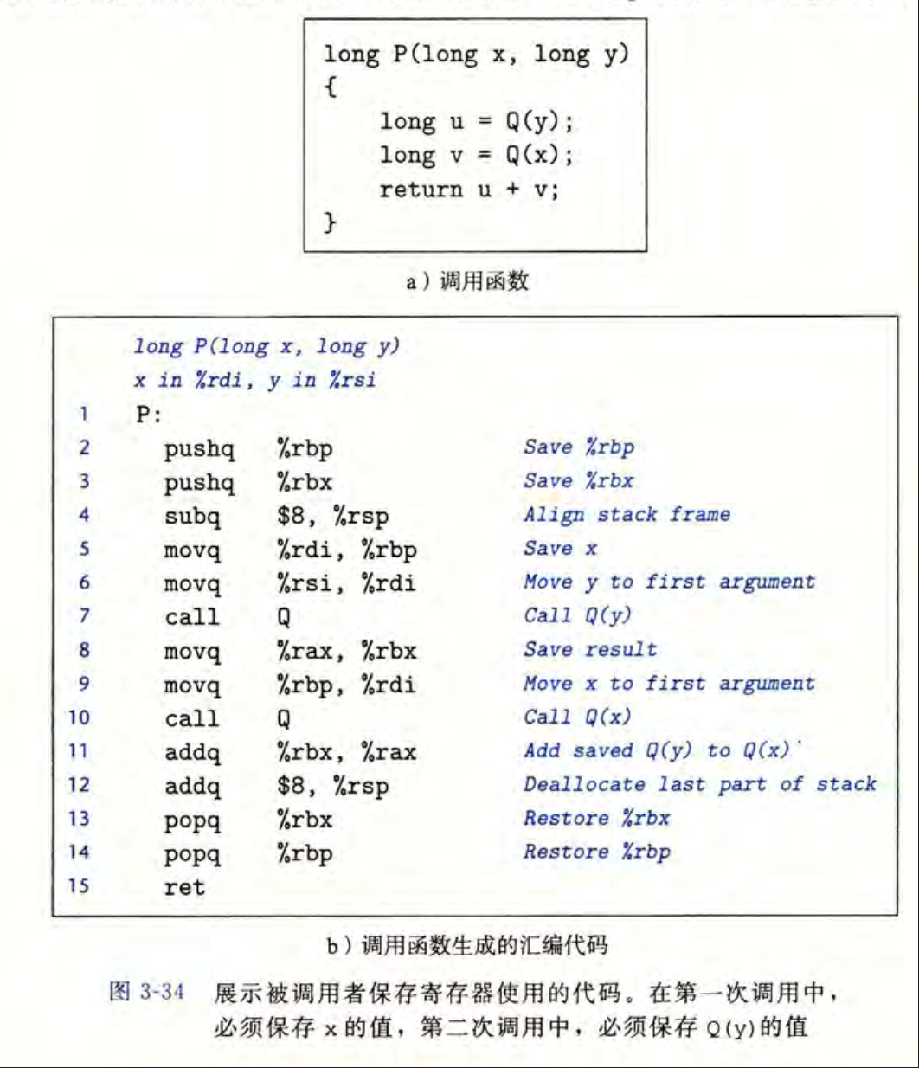
寄存器的保存与恢复
被调用者保存（callee-saved）寄存器
%rbx, %rbp, %r12 – r15
调用者保存（caller-saved）寄存器
除了%rsp和callee-saved以外其他所有的寄存器
%rsp既不是caller-saved也不是callee-saved
并不总是需要通过栈来实现寄存器的保存和恢复
不修改寄存器
CSAPP图3-34

Slide 10
局部变量的存储
局部变量：简单来说就是定义在函数内部的变量，和全局变量相对
第七章会仔细区分
一般存在寄存器里
当寄存器放不下或必须要用到“地址”时才会放到栈上
存储在栈上时，大小为K的数据类型K字节对齐
参数的传递
一般通过寄存器传递
%rdi, %rsi, %rdx, %rcx, %r8, %r9
都是调用者保存寄存器
寄存器不够用了再放到栈上
注意入栈的顺序，倒数第一个参数先入栈

Slide 11
函数的调用和返回
call：返回地址入栈，控制转移
ret：返回地址出栈，控制转移
返回地址属于调用者P的栈帧
在返回前被调用者Q的栈帧一定已经被释放

Slide 12

Thank you!

